Slide 1
Konsep e-Commerce
Pertemuan 1
e-Commerce
Marcello Singadji, S.Kom, M.T

Slide 2
Tujuan Pembelajaran
Memahami arti e-Commerce dan perbedaannya dengan e-Business
Mamahami bentuk-bentuk e-Commerce
Memahami manfaat dan kendala e-Commerce

Slide 3
Pengantar e-Commerce
Setelah runtuh dan bangkitnya DOT COM dan revolusi internet e-commerce dapat dakatakan sebagai sesuatu yang baru dan terus mengalami perubahan
Untuk memahami e-commerce, perlu memahami istilah-istilah yang digunakan.
Ada beberapa arti e-commerce seiring berkembangnya internet

Slide 4
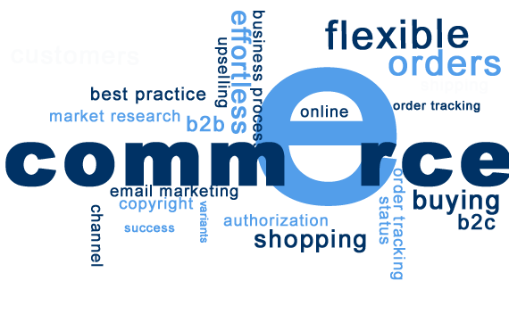
Arti e-Commerce
Sebuah perdagangan barang fisik dan yang tidak berwujud seperti informasi
Langkah-langkah dalam proses perdagangan, seperti pemasaran online, pembayaran dan dukungan untuk pengiriman
Penyediaan layanan elektronik
  Dukungan purna jual
  Online legal advice
Dukungan eletronik untuk kolaborasi antar perusahaan

Slide 5

Arti e-Commerce (lanjutan)
Beberapa definisi e-commerce yang sering terdengar dan ditemukan dalam publikasi dan media adalah:
  EC adalah tempat terjadinya transaksi bisnis melalui jaringan telekomunikasi (internet)
  EC menggambarkan pembelian dan penjualan produk, layanan, dan informasi melalui internet
  EC adalah melakukan bisnis secara elektronik
  EC didefinisikan sebagai pelaksanaan transaksi keuangan dengan cara elektronik

Slide 6

e-Business
Juga memiliki arti yang berbeda tergantung pada konteks yang ada
  EB adalah pelaksanaan bisnis di Internet, tidak hanya membeli dan menjual tetapi juga melayani pelanggan dan bekerja sama dengan mitra bisnis
  EB mencakup layanan pelanggan (e-service)
  EB adalah transformasi proses bisnis utama melalui penggunaan teknologi Internet, perusahan selalu mampu beradaptasi dengan perkembangan teknologi informasi
  EB adalah segala sesuatu yang berkaitan dengan sistem back-end dalam suatu organisasi. Dalam praktiknya, e-commerce dan e-bisnis sering digunakan secara bergantian

Slide 7
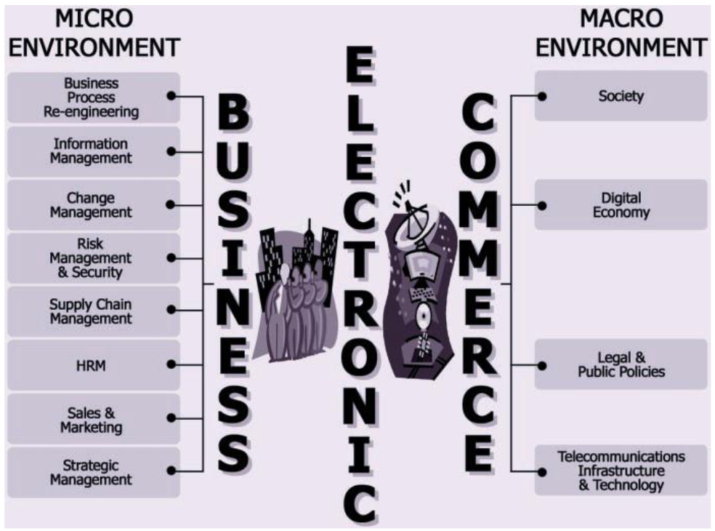
e-Business vs e-Commerce

Slide 8
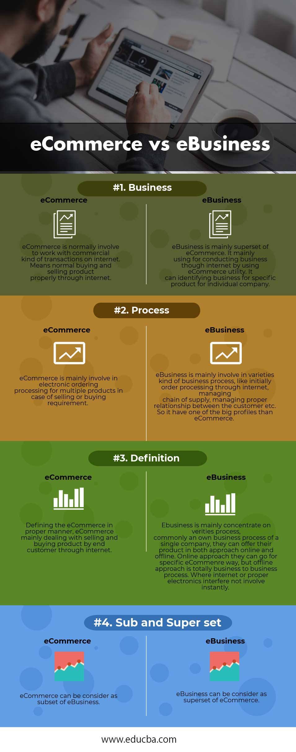

Slide 9

The Key Drivers
Faktor pendorong e-commerce:
  Teknologi
  Politik
  Sosial
  Ekonomi
Notes:
Technological factors–The degree of advancement of the telecommunications infrastructure which provides accessto the new technology for business and consumers.
Political factors –including the role of government in creating government legislation, initiatives and funding to support the use and development of e-commerce and information technology.
Social factors –incorporating the level and advancement in IT education and training which will enable both potential buyers and the workforce to understand and use the new technology.
Economic factors –including the general wealth and commercial health of the nation and the elements that contribute to it. Since a distinction has been made in this book between e-commerce and e-business for consistency, the key drivers of e-business are also identified

Slide 10
Dampak e-Commerce
E-commerce dan e-business bukan semata-mata tentang internet, website atau perusahaan dot com
Merupakan konsep bisnis baru yang menggabungkan semua konsep manajemen bisnis dan ekonomi
Dengan demikian, e-bisnis dan e-commerce berdampak pada banyak bidang bisnis dan disiplin studi manajemen bisnis
Diskusikan
Notes:
Marketing
Computer sciences
Finance and accounting
Economics
Production and operations management
Management information systems
Human resource management
Business law and ethics

Slide 11
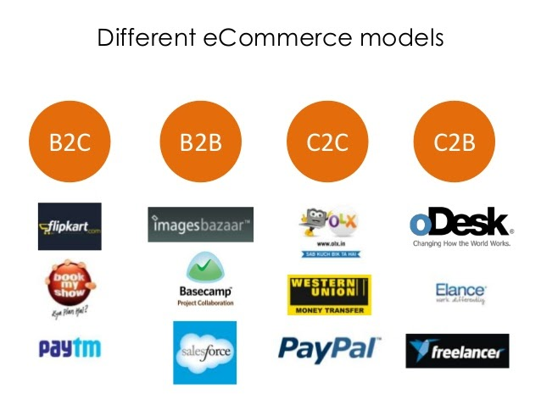
Bentuk-bentuk e-Commerce
Business to business e-commerce (B2B)
Business to consumers e-commerce (B2C)
Consumers to consumers e-commerce (C2C)
Business to employees e-commerce (B2E)
Consumer to business e-commerce (C2B)

Slide 12
Manfaat e-Commerce
Bagi perusahaan
  International marketplace
  Operational cost savings
  Mass customisation
  Enables reduced inventories
  Lower telecommunications cost
  Digitisation of products and processes
  No more 24-hour-time constraints

Slide 13
Manfaat e-Commerce
Bagi konsumen:
  24/7 access
  Price comparisons
  Improved delivery processes
  An environment of competition

Slide 14
Manfaat e-Commerce
Bagi masyarakat:
  Enables more flexible working practices
  Facilitates delivery of public services

Slide 15
Kendala e-Commerce
Bagi perusahaan:
  Kurangnya keamanan sistem, keandalan, standar, dan protokol komunikasi yang memadai
  Perkembangan teknologi sangat cepat
  Di bawah tekanan untuk berinovasi
  Menghadapi persaingan yang semakin ketat
  Masalah dengan kompatibilitas teknologi lama dan 'lebih baru'

Slide 16
Kendala e-Commerce
Bagi pelanggan:
  Peralatan komputasi
  Pengetahuan teknis dasar
  Biaya akses internet
  Biaya peralatan komputasi
  Kurangnya keamanan dan privasi data pribadi
  Kontak fisik dan hubungan digantikan oleh proses elektronik
  Kurangnya kepercayaan karena berinteraksi dengan komputer (orang yang tidak dikenal)

Slide 17
Kendala e-Commerce
Bagi masyarakat:
  Interaksi antar manusia menjadi tidak baik
  Masalah sosial
  Ketergantungan pada infrastruktur telekomunikasi, tenaga dan keterampilan TI
  Sumber daya yang terbuang
  Memfasilitasi pembuatan Just-In-Time

Slide 18


Slide 19
TUGAS
Tugas melakukan eksplorasi tentang perusahaan/ halaman web yang melakukan kegitan EC sesuai dengan jenis transaksi dan bentuk hubungan para pelaku

Slide 20
Referensi
E-Commerce, Karnataka State Open University.
Electronic Commerce - A Managerial and Social Networks Perspective, Efraim Turban.

Slide 21

sekian

